Slide 1

ISLP
7주차

Slide 2
RSS, R^2는 train 값 보기 위한 것.
test error 좋을거라는 보장 X

Slide 3
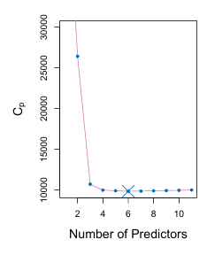





최대 우도 쓴다는 차이.
선형회귀 모델에 제한되는지,
아님 선형 비선형 다양한 곳에 적용 가능한지.
d: Predictors
n: 데이터 수
: 오차 분산 추정값

Slide 4
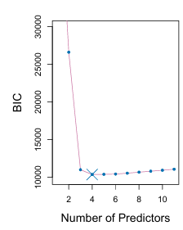


Log(n)에서 n > 7, 2보다 커짐.
결국 BIC는 변수 개수 증가에 민감.

Slide 5
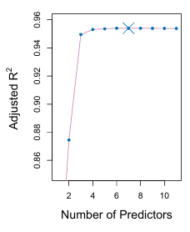

기존 R^2는 변수 추가할 수록 값 증가. 이는 Overfitting 연결.
여기서 d 값 늘어날 수록 최종 값은 Lower.

Slide 6
Validation set & Cross Validation
테스트 오류 기반 최적 모델 찾는 방식 중 하나.
기존에 알아야 하는 그런거 없음.
ex) 분산값.

Slide 7
Vali set
적은 데이터에서는 훈련셋 자체가 줄어드는 문제.
성능 안 좋아질 가능성.
Cross Vali:
k 개 폴드 방식.
기본 Vali 방식처럼 데이터 적을 때는 유리,
but, 계산 비용 높음

Slide 8
Best subset Selection에 적용
모델 M_k에 교차검증 수행.
각 폴드마다 정확도 약간씩 달라짐.
여기서 가장 좋은 k값으로 모델 재학습
결국 최적의 변수 개수로 다시 학습

Slide 9
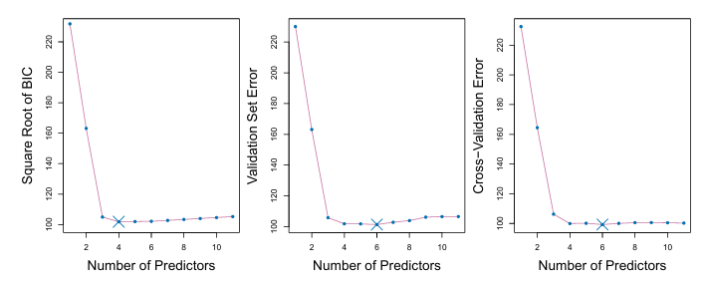
최적 변수 개수 알아내는건 동일.
but,
validation방식이든 Cross validation 방식이든 결과 조금씩 달라지는 문제.
최적 모델 선택에 좀 애매.

Slide 10
One-Standard-Error rule
각 모델에서 테스트 MSE 계산
임계값 최소 테스트 오류에 SE(Standard Error) 더한값으로 설정
임계값 내에서 가장 작은 변수 개수 가진거 모델로 선택.
결국 성능 비슷한 경우, 가장 간단한 변수 개수 가진거 선택해서 overfitting 방지

